Slide 1
Green Utopia
Universidade de Aveiro
Engenharia de Computadores e Telemática
Análise de Sistemas
P1, Grupo 101
2021/2022
Ana Rosa, 98678
Ana Conceição, 98582
Sara Gonçalves, 98376
Eduardo Fernandes, 102648

Slide 2

Relembrando, a Green Utopia é…
Plataforma Web, promovida pela agência Abreu, que permite a pesquisa e reserva de alojamentos sustentáveis.
Desenvolvida com o objetivo de a agência evoluir no mundo digital e ao mesmo tempo incentivar as pessoas a cuidar do meio ambiente.

Slide 3
Requisitos/Restrições da arquitetura
Utilização de aplicação Web, porque tem a possibilidade de usar em qualquer dispositivo.
Ao ter como requisito duas contas distintas na plataforma (utilizador e empresa) tivemos de perceber se o melhor seria implementar duas bases de dados diferentes para o utilizador e para a empresa.
Para a secção das parcerias sustentáveis tem de se ter em conta que a base de dados da empresa terá todas as empresas que se registaram, pelo que terá de haver uma forma que permita distinguir as que são parceiras da Green Utopia.

Slide 4
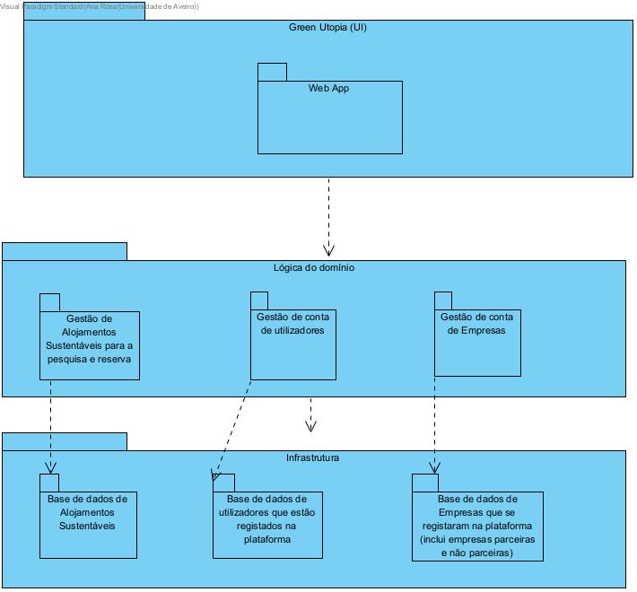
Arquitetura Lógica da solução

Slide 5
Estratégia para a implementação
FrontEnd
BackEnd
HTML
CSS
JavaScript
Python, Flask para o servidor (render_template – função importante que permite gerar dados de saída de um ficheiro template.)
DB browser sqlLite para a base de dados

